Slide 1

Раскрытие потенциала: методики развития способностей у детей с ОВЗ
МАОУ ЦО "РАЗВИТИЕ" ПЕДАГОГ-ПСИХОЛОГ: БЕССЧЕТНЫЙ А.М

Slide 2

ОДАРЕННОСТЬ
Это «систематическое, развивающееся в течение жизни качество психики, которое определяет возможность достижения человеком более высоких (необычных, незаурядных) результатов в одном или нескольких видах деятельности по сравнению с другими людьми»

Slide 3
ПО ВИДУ ДЕЯТЕЛЬНОСТИ ВЫДЕЛЕНЫ СЛЕДУЮЩИЕ ВИДЫ ОДАРЕННОСТИ:
1. Интеллектуальная одаренность.
2. Академическая одаренность.
3. Лидерская одаренность (коммуникативная одаренность).
4. Художественно-эстетическая одаренность.
5. Творческая одаренность.
6. Спортивная одаренность (психомоторная одарённость).
7. Духовно-ценностная одаренность.

Slide 4
УСЛОВИЯ К РАЗВИТИЮ СПОСОБНОСТЕЙ И ТАЛАНТА У ДЕТЕЙ С ОВЗ:
1. Готовность образовательных учреждений (материальная, ресурсная, психологическая) принять детей с ограниченными возможностями здоровья.
2. Создание всех необходимых условий для успешного включения детей в учебную и творческую деятельность.
3. Вовлечение детей с ограниченными возможностями здоровья в творческую деятельность, что способствует укреплению их психического и физического здоровья, преодолению комплекса неполноценности, улучшению психоэмоционального состояния.

Slide 5

4. Создание ситуации успеха (поддержка, организация конкурсов, выставок, концертов, фестивалей).
5. Психолого-педагогическое сопровождение развития детей с ОВЗ, создание возможностей самореализации в творчестве и познании.
6. Психологическая поддержка родителей детей с ОВЗ с участием всех специалистов, работающих с ребенком.

Slide 6
СТУПЕНИ К РАЗВИТИЮ СПОСОБНОСТЕЙ И ТАЛАНТОВ ДЕТЕЙ С ОВЗ
ВОВЛЕЧЕНИЕ ДЕТЕЙ В ТВОРЧЕСКУЮ ДЕЯТЕЛЬНОСТЬ
СОЗДАНИЕ СИТУАЦИИ УСПЕХА
ПСИХОЛОГИЧЕСКАЯ ПОДДЕРЖКА РОДИТЕЛЕЙ ОДАРЕННЫХ ДЕТЕЙ С ОВЗ

Slide 7
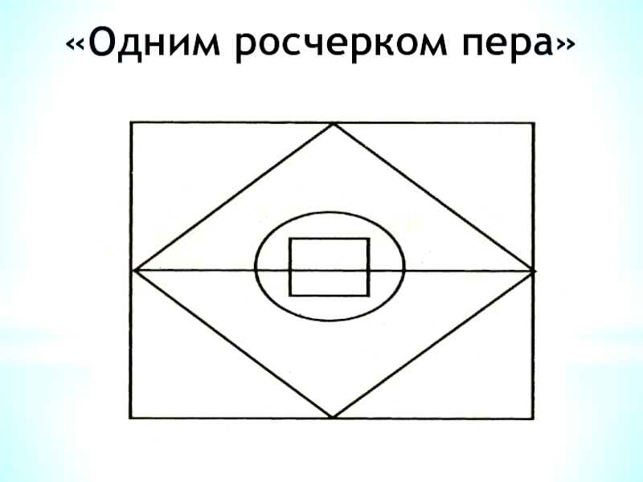
ПРАКТИЧЕСКОЕ ЗАДАНИЕ
Условие задачи: Попробуйте обвести этот рисунок, не отрывая карандаш от бумаги

Slide 8
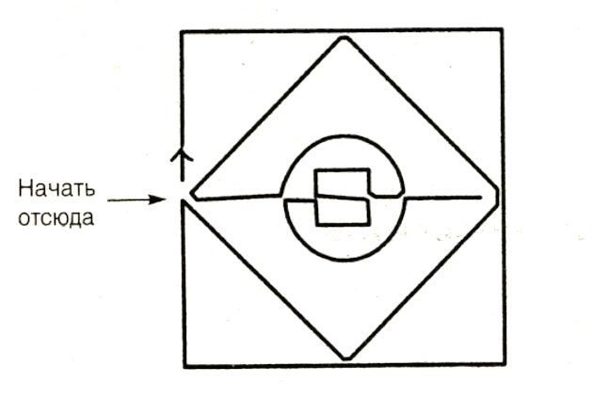
Решение задачи:

Slide 9
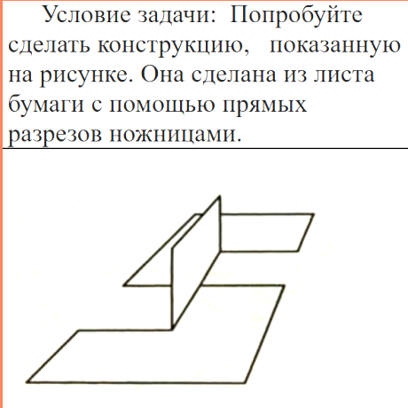

Slide 10
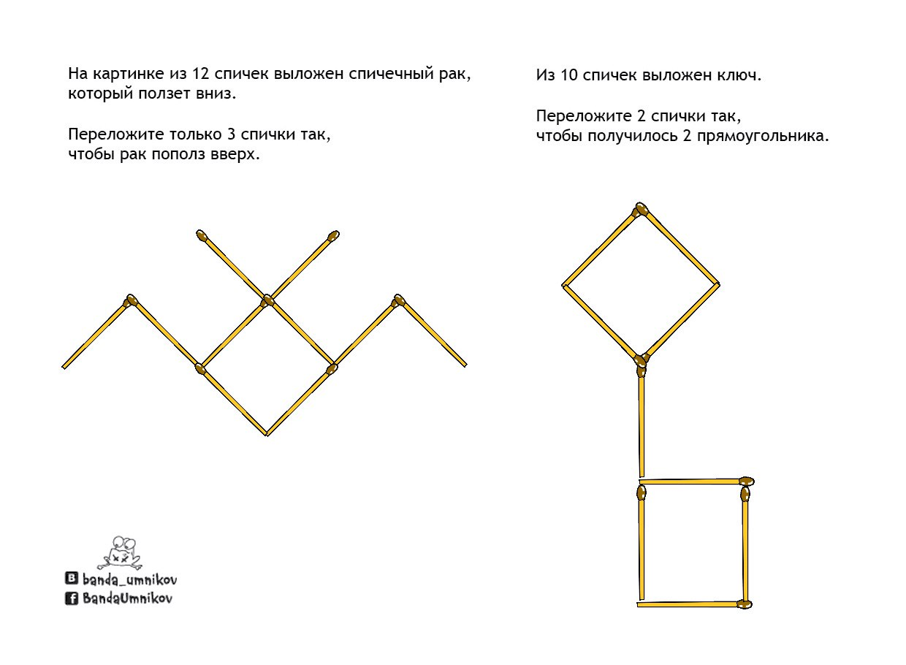

Slide 11
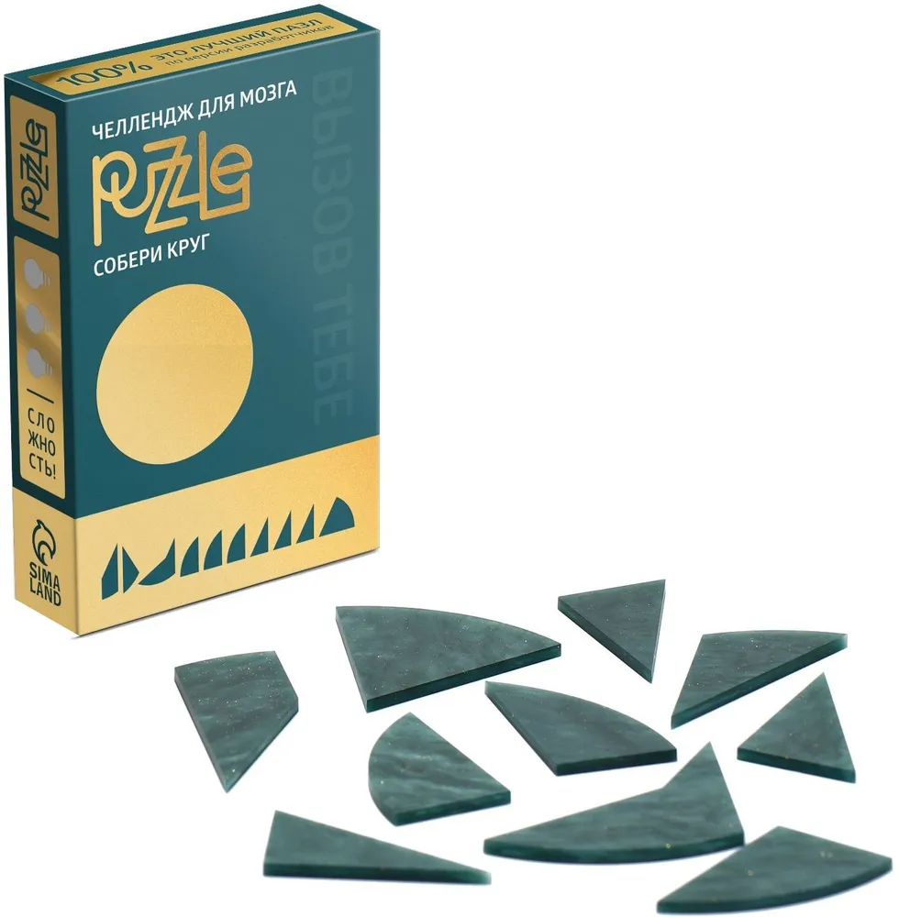
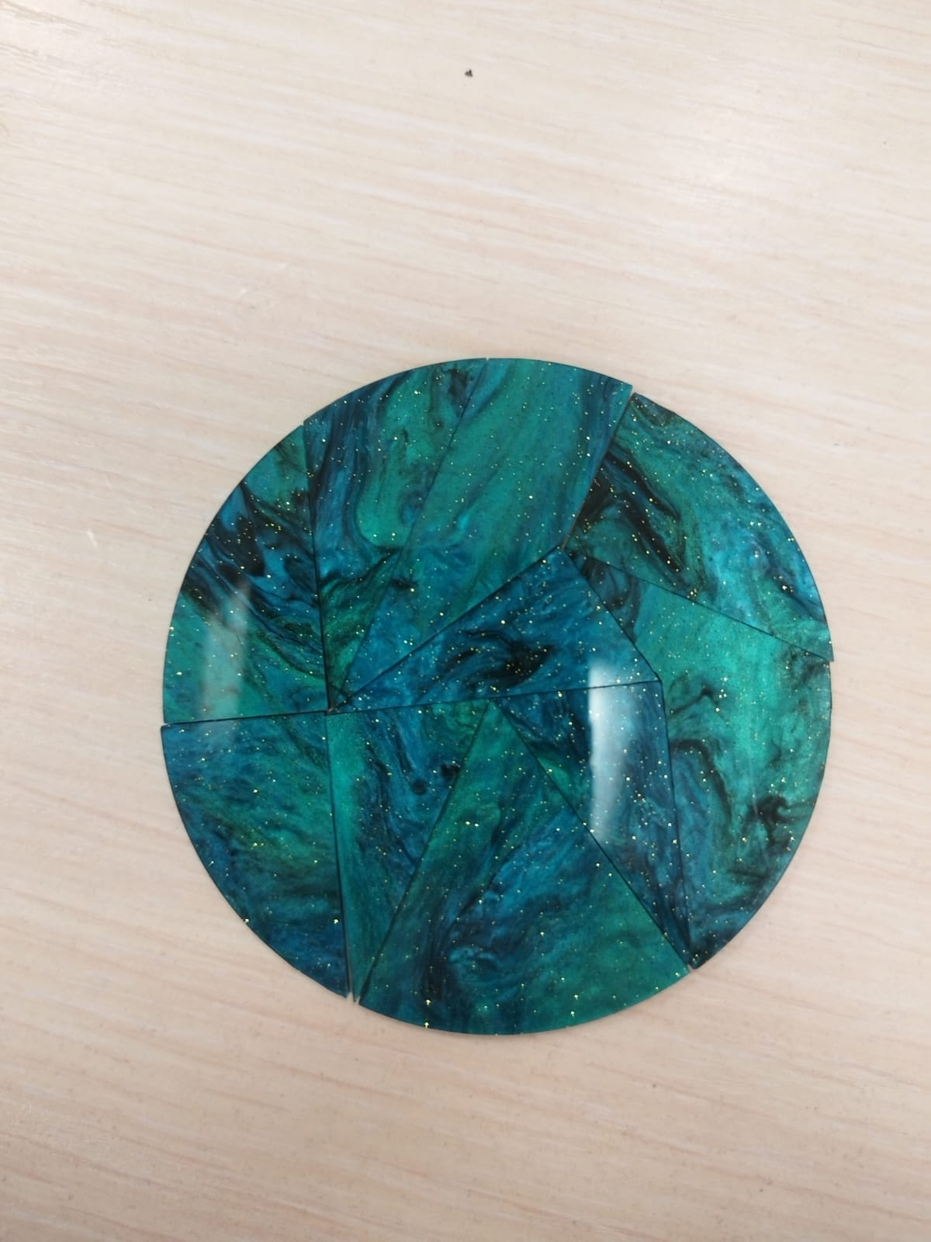
Игры и материалы способствующие раскрытию одаренности
•Пазлы
•3D-пазлы
•Танграм.

Slide 12
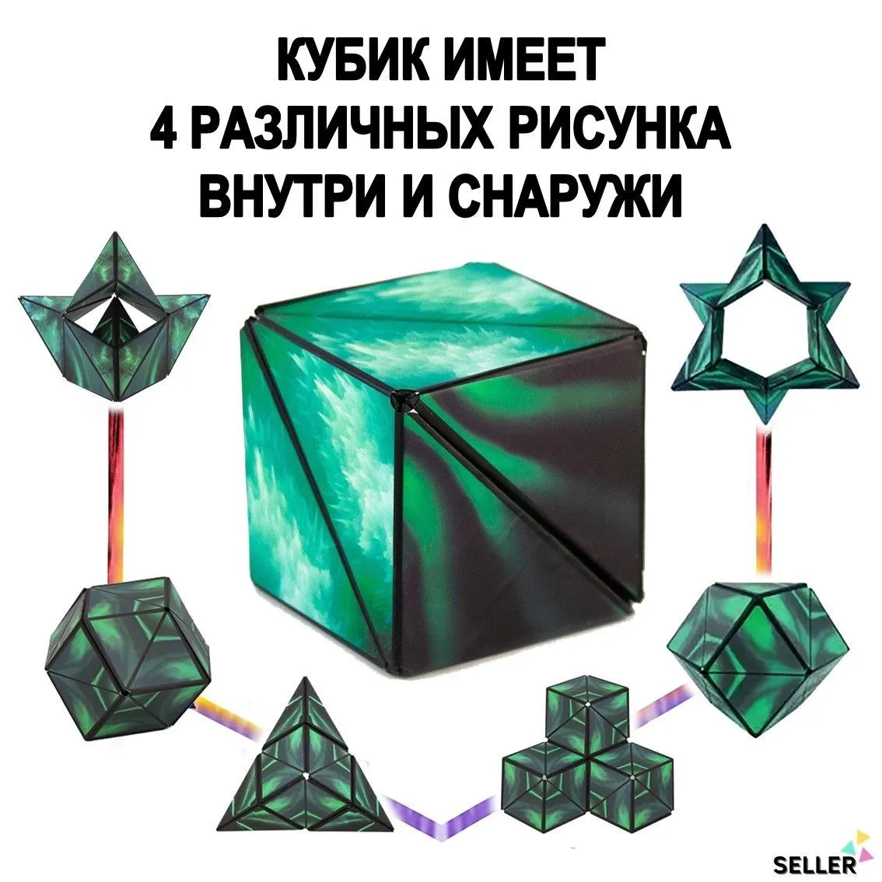
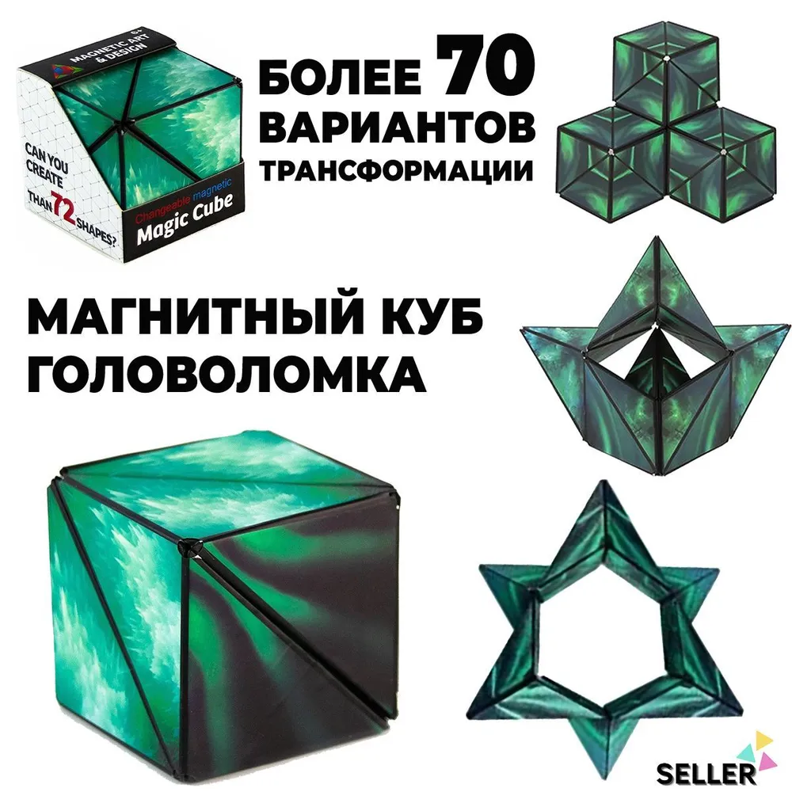
Головоломки конструкторы
Развитие логического мышления
Развитие пространственного воображения.
Развитие творческого мышления.
Развитие навыков сотрудничества и коммуникации.

Slide 13
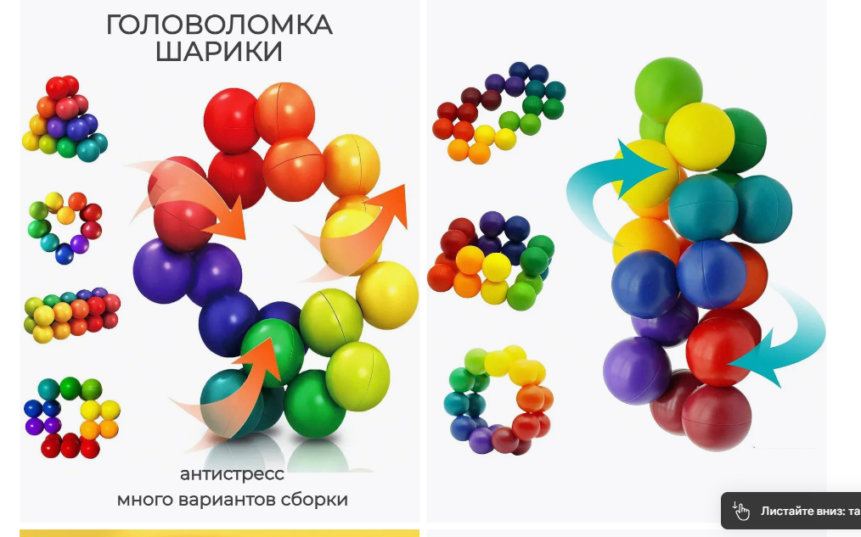
Развивают умственные способности.
Тренируют мелкую моторику.
Вырабатывают настойчивость и стремление добиться поставленной цели.
Улучшают концентрацию и внимание.
Стимулируют креативность.

Slide 14
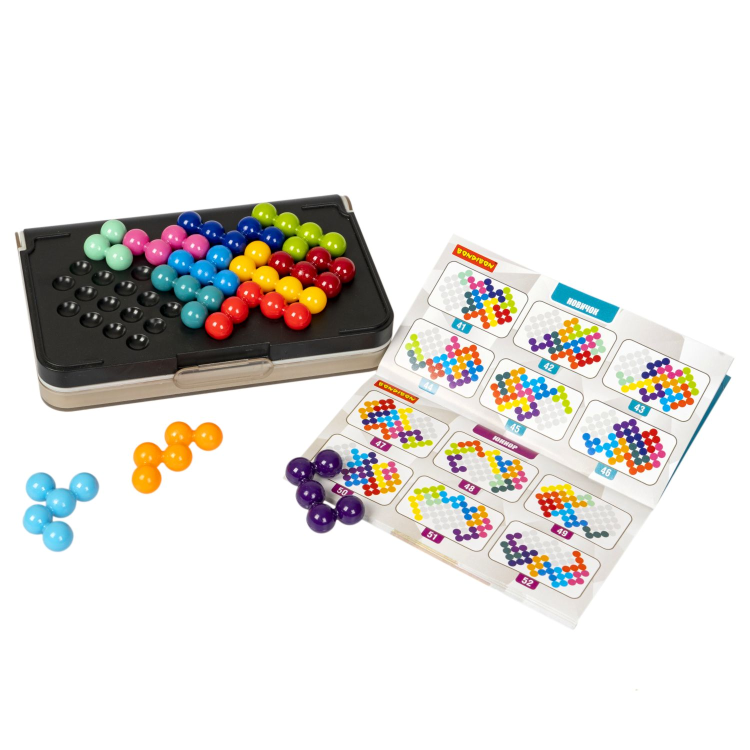
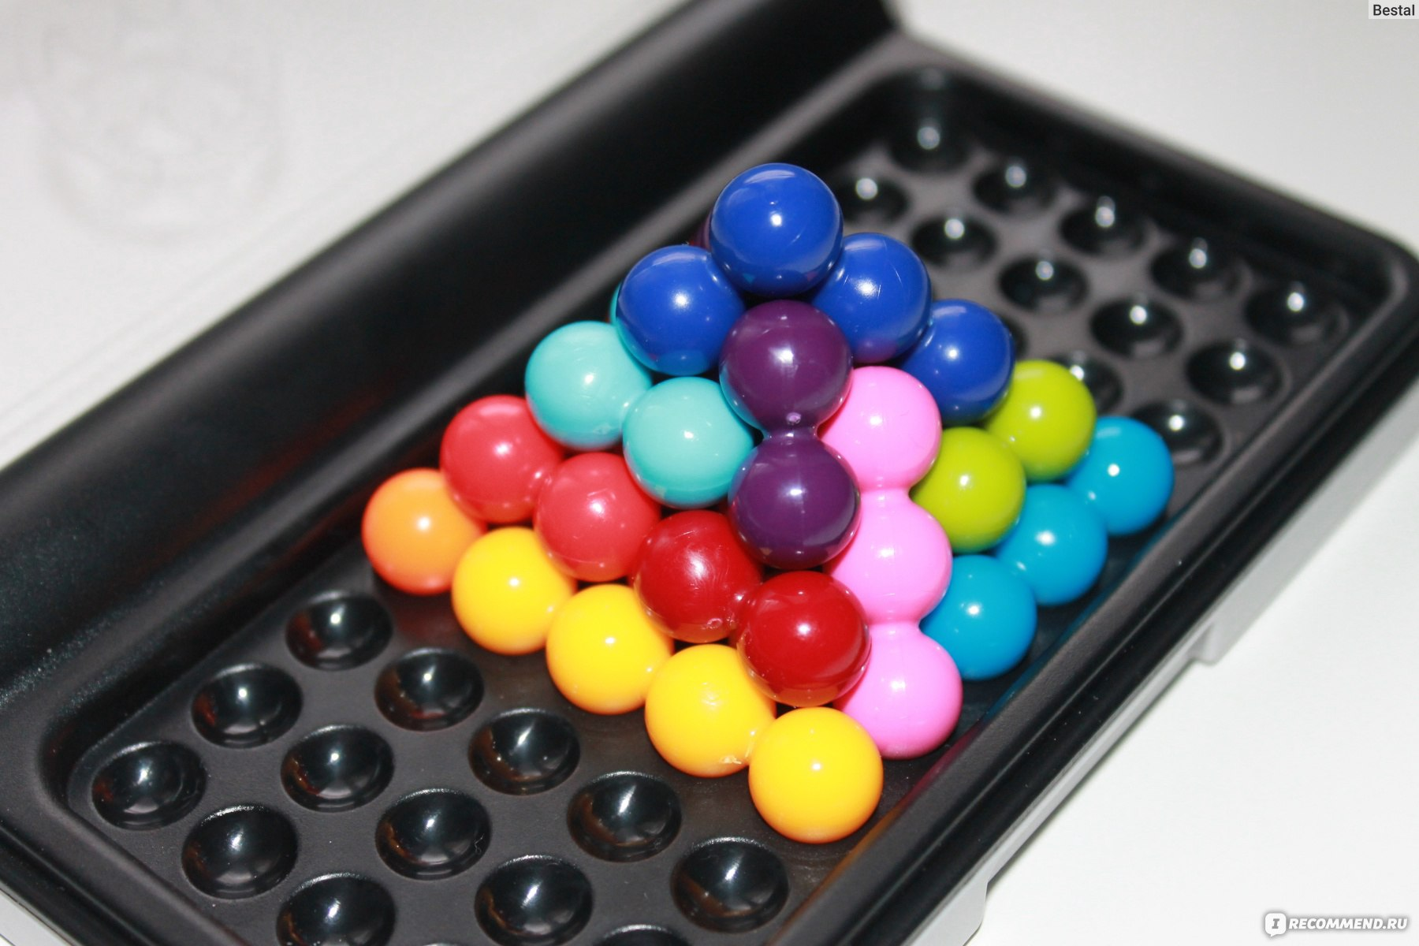

Slide 15
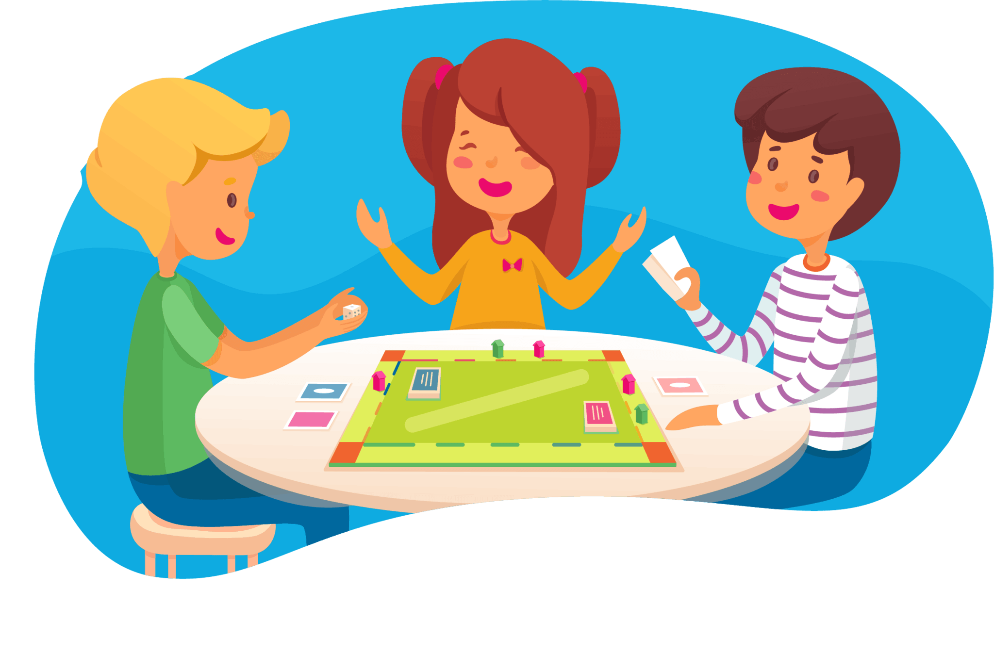
Настольные игры в работе психолога
Настольная игра – это готовый инструмент работы педагога-психолога; диагностическое средство; потенциал, позволяющий в игровой форме достигать развивающих и коррекционных результатов; увлеченность, радость, отвлечение от учебной деятельности и расслабление.

Slide 16
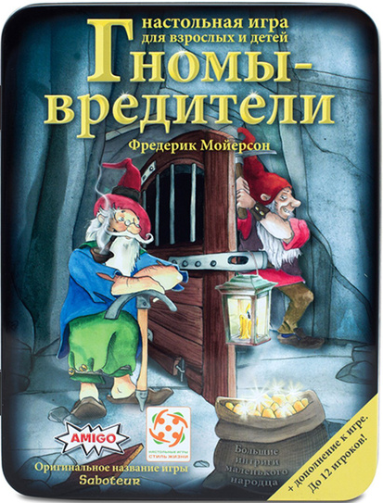
Гномы-вредители
Возраст: от 8 лет.
Количество игроков: от 2 до 10 (12).
Длительность партии: от 10 до 30 минут.

Slide 17
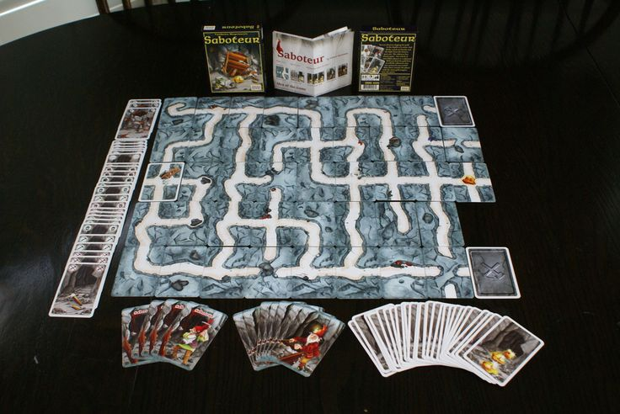

Slide 18
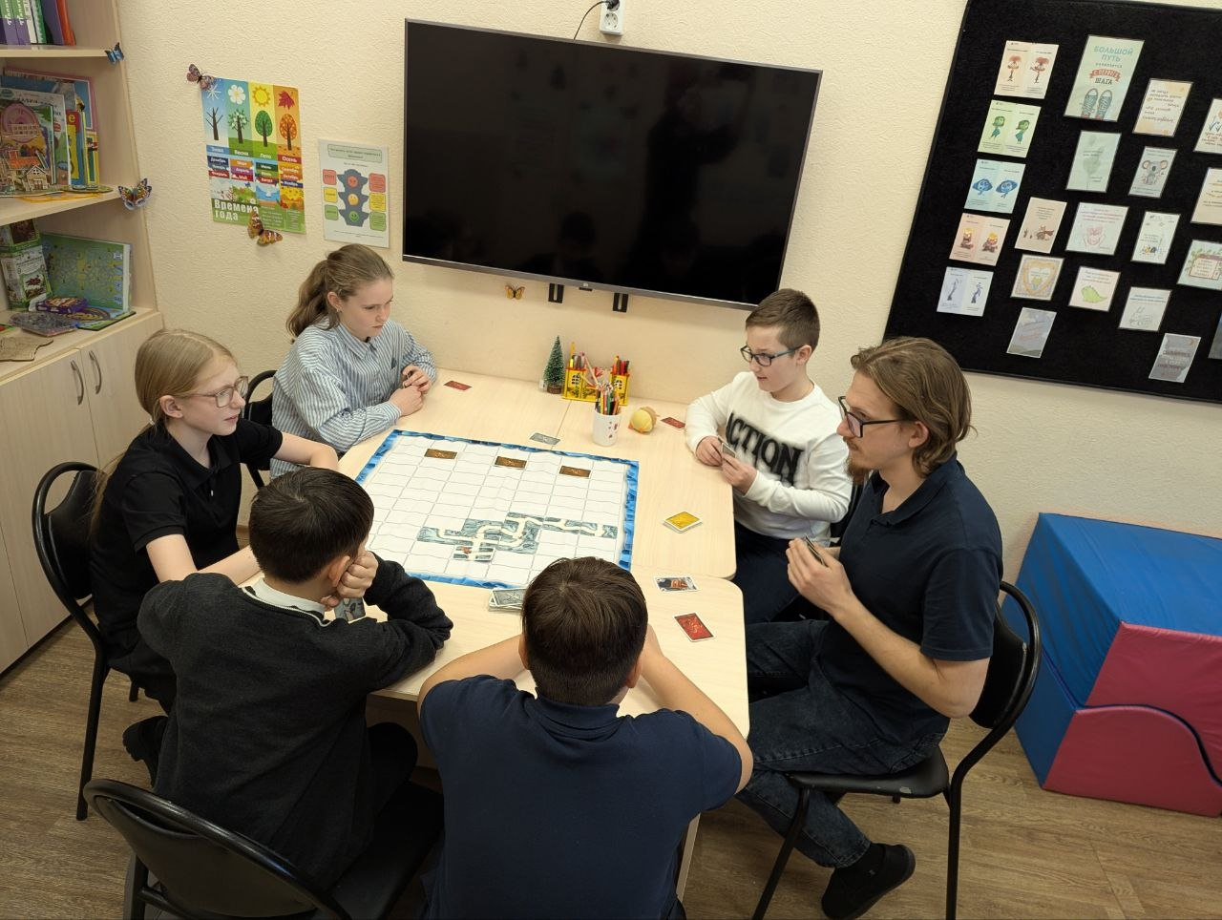

Slide 19
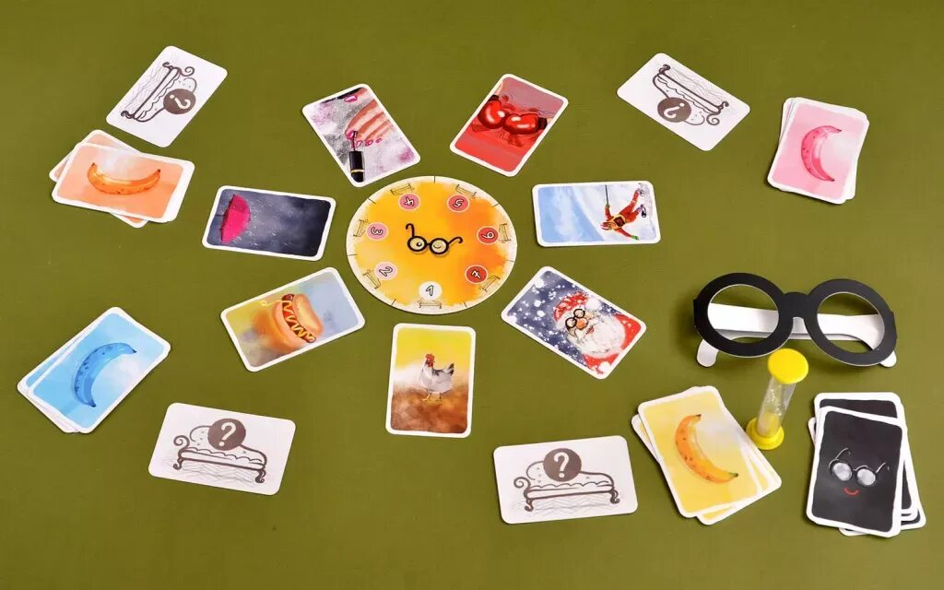
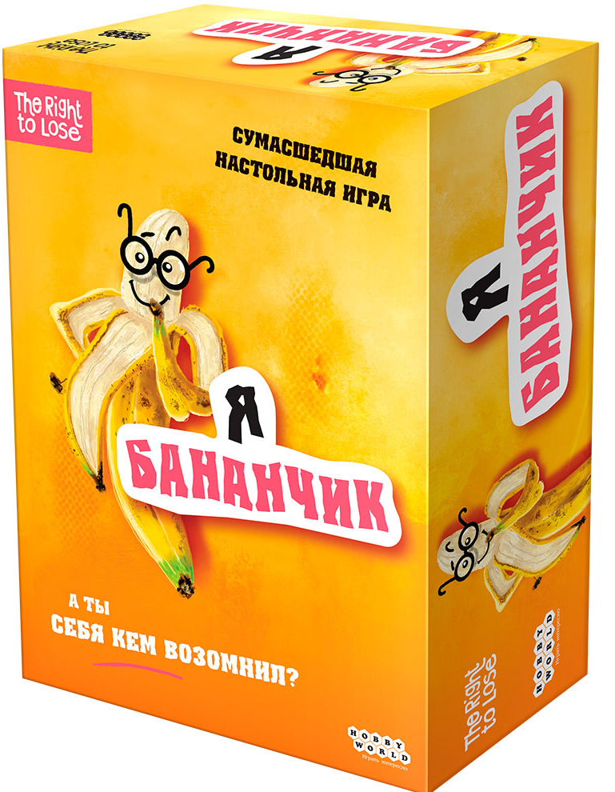
Я бананчик

Slide 20
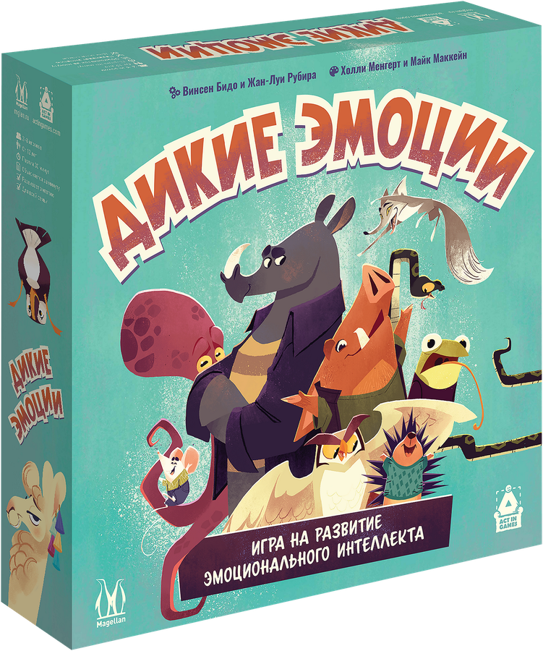
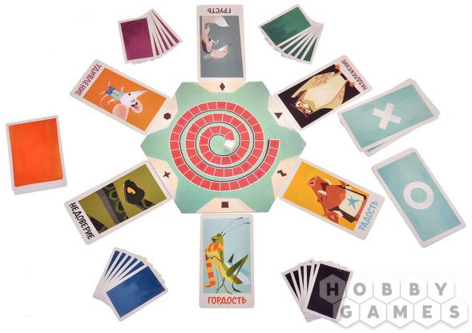
Дикие Эмоции

Slide 21
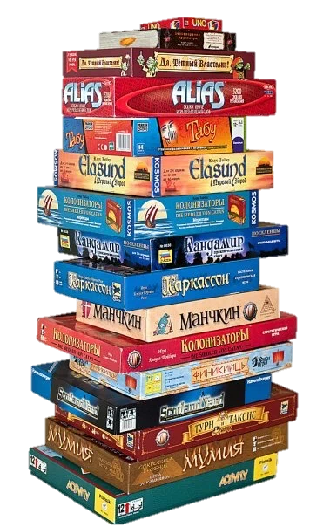
Примеры настольных игр:
На эмоции и пантомиму: «Имаджинариум», «Activity», «Крокодил».
На кооперацию (командные): «Гномы вредители», «Дикие эмоции», различные квесты в коробках (игроки против игры, а не друг против друга).
На диалог и объяснения: «Alias» (Скажи иначе), «Шляпа».

Slide 22
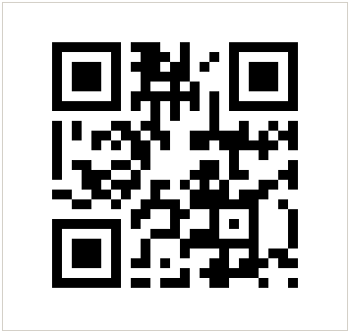
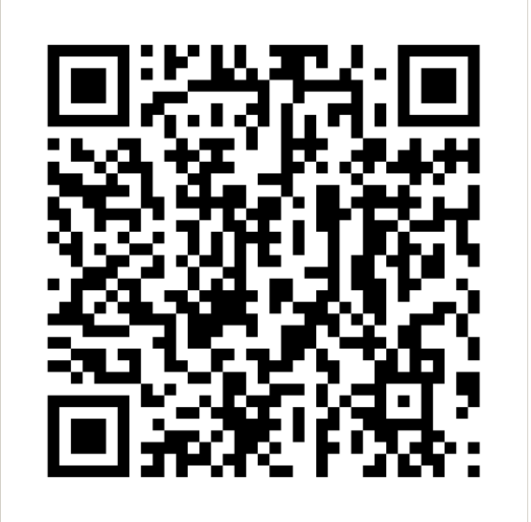
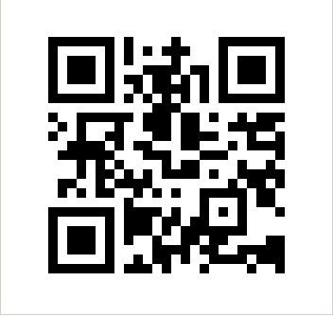
Ресурсы где можно найти и распечатать игры
Группа в контакте с настольными играми
Сайт с настольными играми
Гномы вредители

